Slide 1

Magic Fridge Intelligens hűtő- és kamrakezelő rendszer
Készítette: Sutús Róbert Udvari Dominik

Slide 2
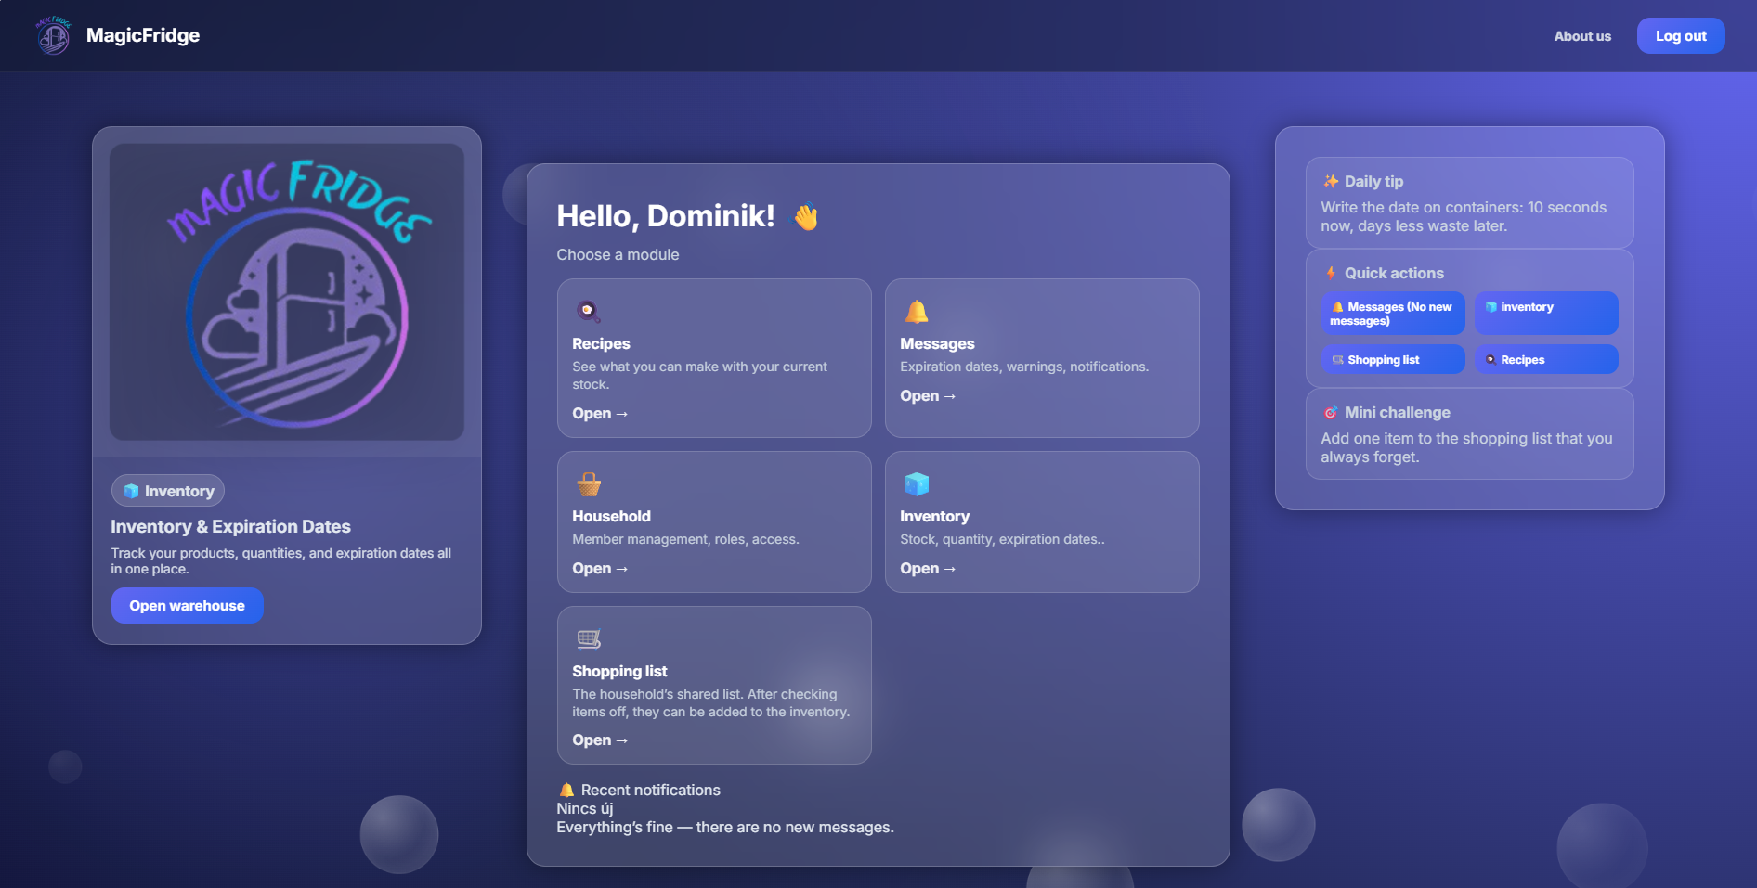
Problémafelvetés
Segítségünk az emberek illetve családok számára.
Élelmiszer-pazarlás csökkentése -> Hamarosan lejáró termékekre való figyelemfelhívás
Automatikus bevásárlólista
Recept -> raktár összevetés

Slide 3
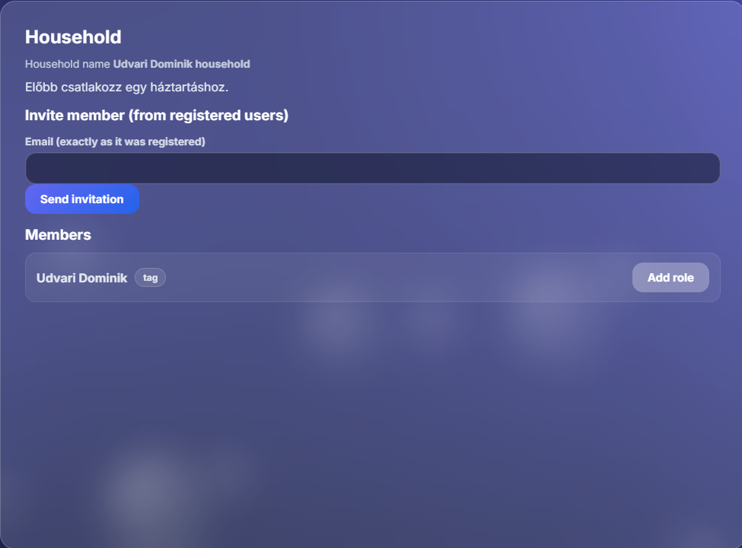
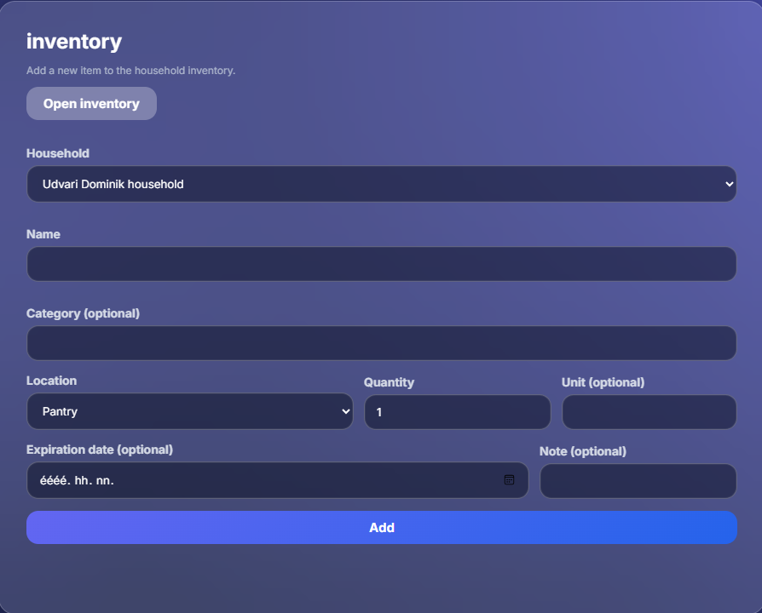
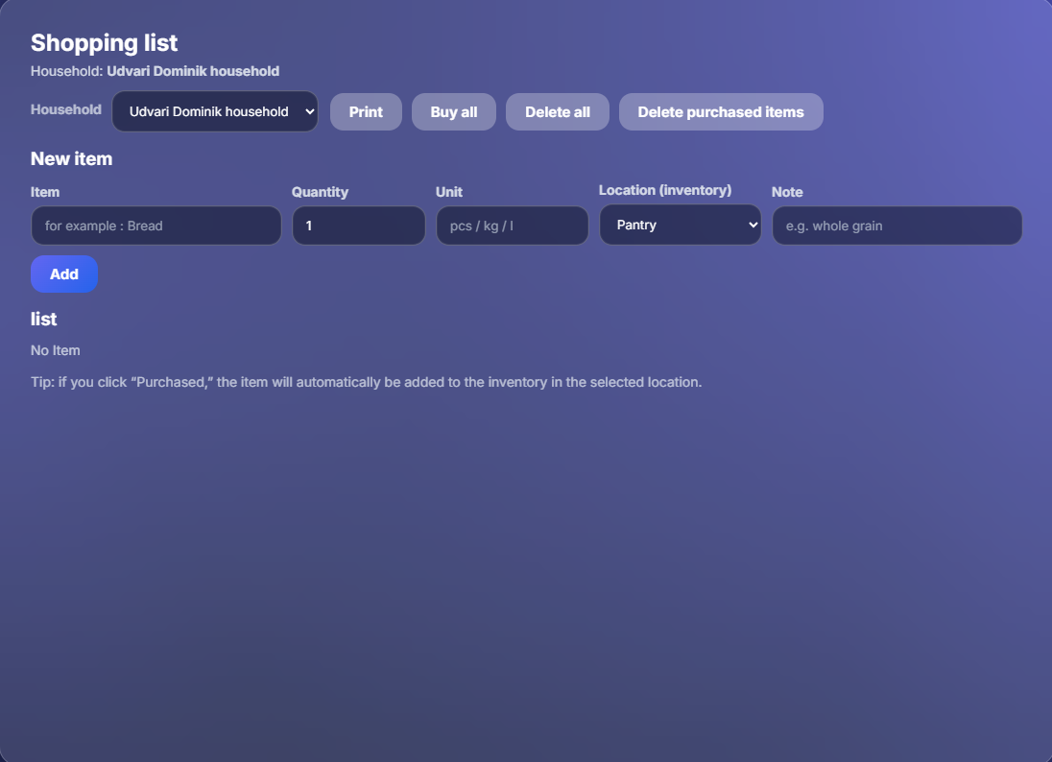
Megoldás
Magic Fridge – a megoldás
Háztartás
Raktár
Bevásárlólista
Automatikus logika
Több felhasználós működés

Slide 4
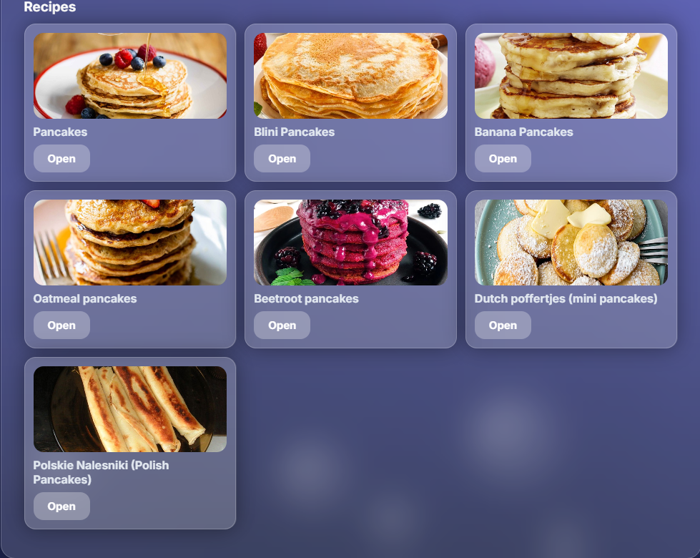
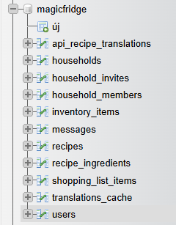
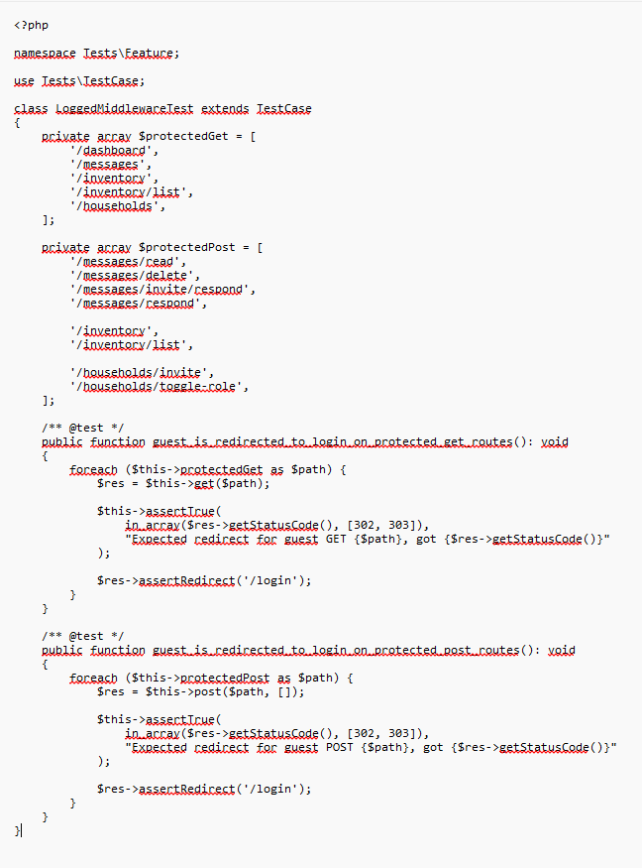
Architektúra áttekintés
Architektúra összeállítása a programunkban:
Frontend
Backend
Adatbázis
Middleware védelem
Külső API integráció(receptekhez való hozzáférés)
Adatszerkezet

Slide 5
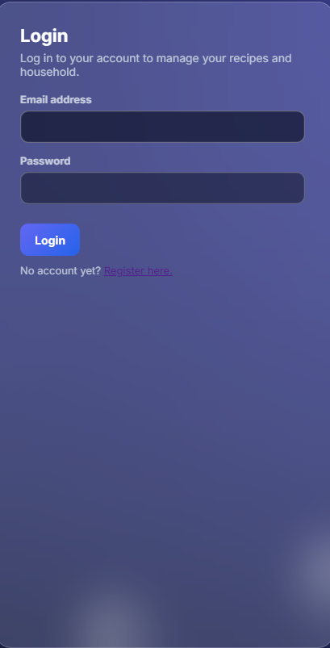
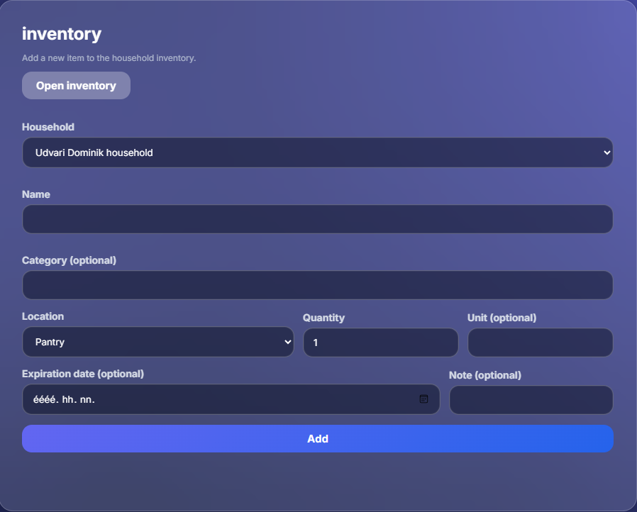
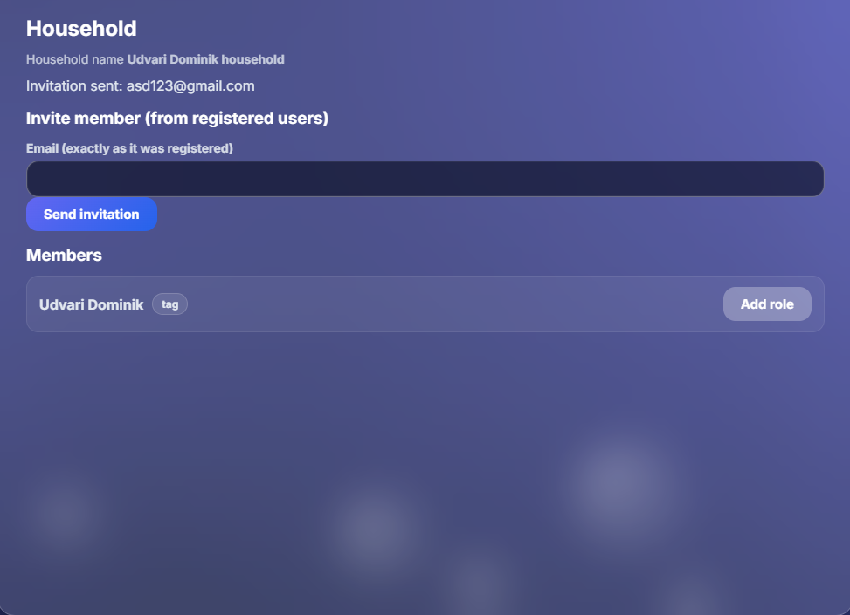
Főbb modulok
Rendszer funkciók:
Auth (regisztráció / login / logout)
Raktár kezelése
Bevásárlólista
Recept ellenőrzés
Háztartás kezelés

Slide 6
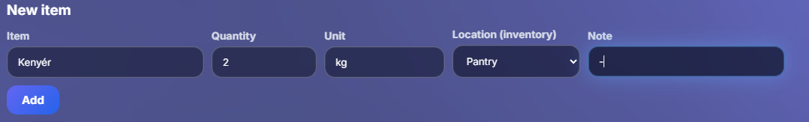
Bevásárlólista logika
Fő lépések:
Elem listázása
Elemszám ellenőrzés
Hiány listázás

Slide 7

Célközönség
Családok és többfős háztartások
Diákok / közös albérletek
Elfoglalt emberek akik rendszerezni szeretnék az élelmiszereket
Fenntarthatóság iránt érdeklődő felhasználók

Slide 8
Felhasználói folyamat
Felhasználó regisztrál vagy belép
Termékek hozzáadása a hűtőhöz vagy kamrához
Rendszer figyeli a mennyiséget és lejárati időt
Hiányzó termékek automatikusan bevásárlólistára kerülnek

Slide 9
Raktár kezelés működése
Termék hozzáadása névvel és mennyiséggel
Lejárati idő rögzítése
Termék frissítése vagy törlése
Automatikus figyelmeztetés lejárat előtt

Slide 10
Recept ellenőrzés logika
Felhasználó kiválaszt egy receptet
Rendszer lekéri a recept hozzávalóit API-ból
Összeveti a raktárban lévő termékekkel
Hiányzó elemek hozzáadása bevásárlólistához

Slide 11
Külső API használat
Receptek lekérése online adatbázisból
Keresés alapanyag alapján
Receptek szűrése diéta vagy kategória szerint
API válasz feldolgozása backend oldalon

Slide 12
Értesítési rendszer
Lejáró termékek figyelése
Push értesítések

Slide 13
Biztonság
Felhasználó hitelesítés (Auth)
Token alapú hozzáférés
Adatvédelem és jogosultság kezelés
Biztonságos API kommunikáció

Slide 14
Jövőbeli fejlesztések
Vonalkód beolvasás termékekhez
AI alapú recept ajánló
Automatikus felismerés okos hűtővel
Mobil alkalmazás fejlesztése

Slide 15
Rövid demo forgatókönyv
Felhasználó belép
Hozzáad néhány terméket a raktárhoz
Kiválaszt egy receptet
Rendszer megmutatja mi hiányzik

Slide 16
Rendszer architektúra
Database
Frontend
Backend
Recipe API

Slide 17
Bevásárlólista működési folyamat
Felhasználó hozzáad
terméket
Rendszer ellenőrzi
készletet
Hiányzó elem?
Hozzáadás
bevásárlólistához

Slide 18
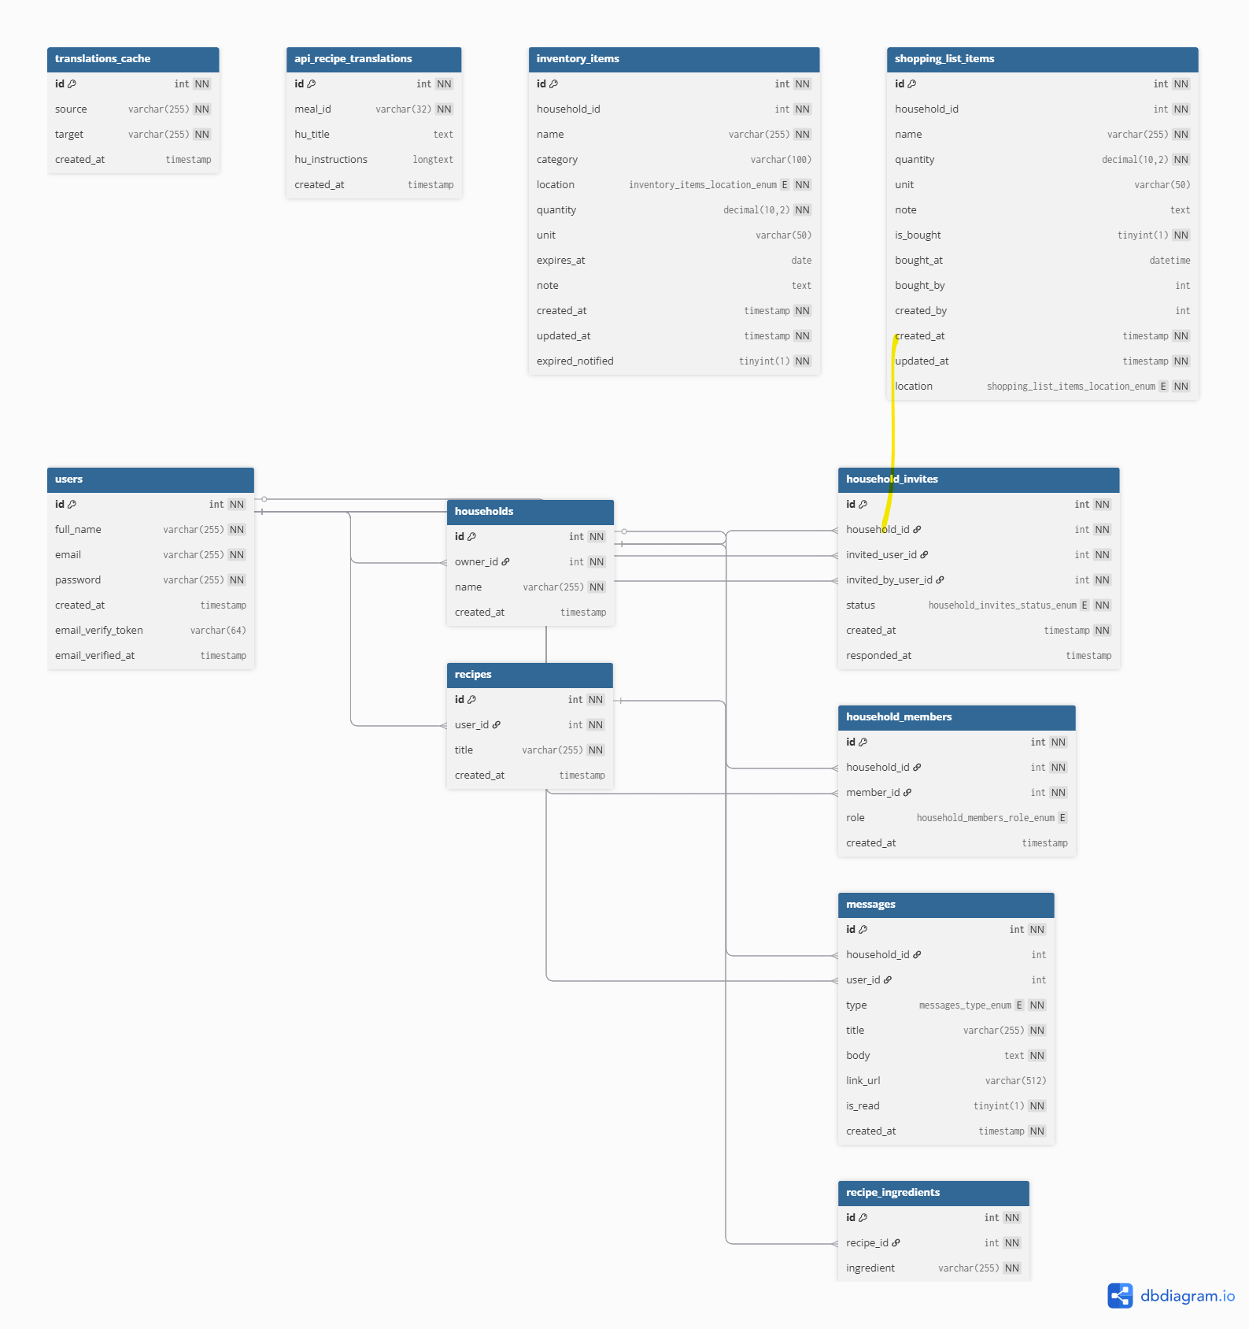
Adatbázis struktúra

Slide 19
Köszönjük a figyelmüket !

